Slide 1

Aktivist
Komm mit – hilf deiner Community
Leipzig, 09.01.2020

Slide 2
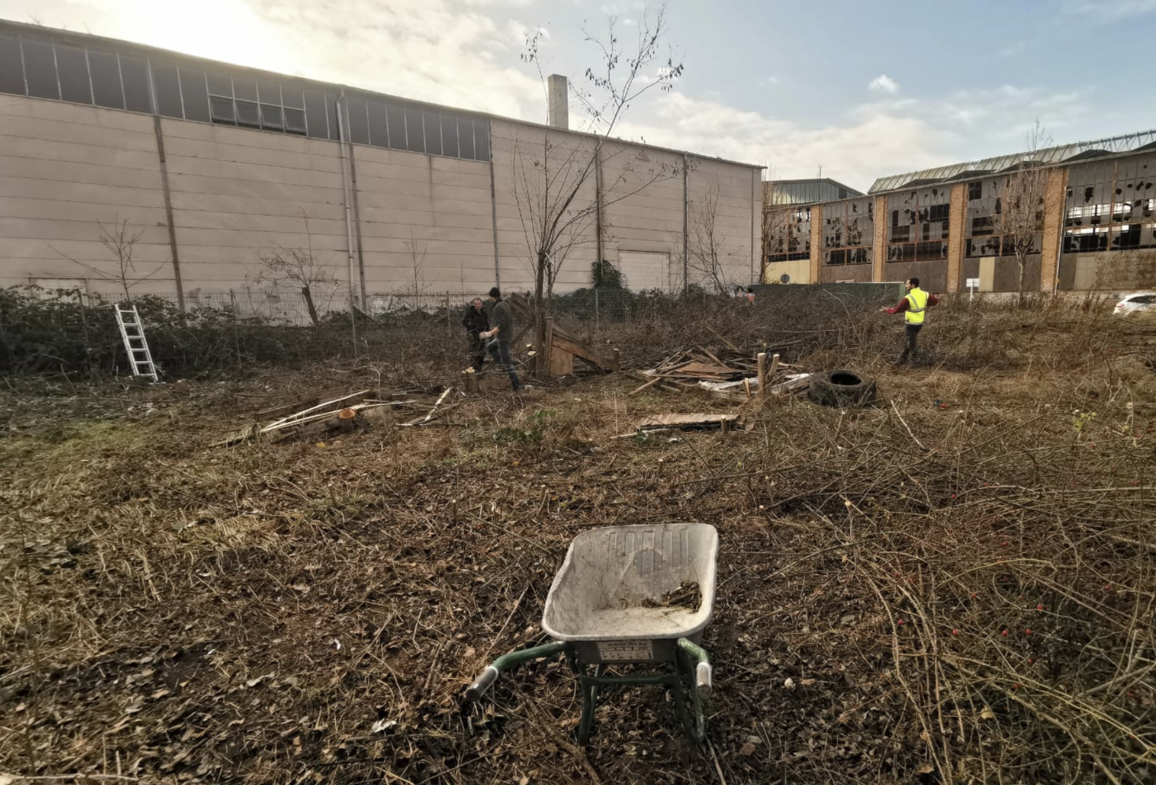
Projektvorstellung
Förderung von ehrenamtlichen Aufgaben
Landesweite Plattform für Aktivisten und Institutionen
Motivation durch Gamification

Slide 3
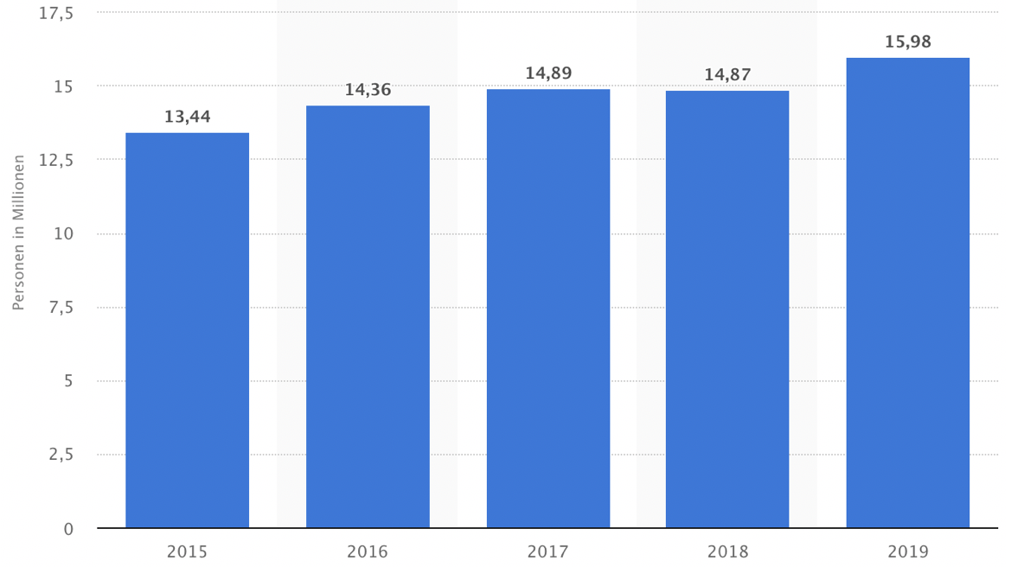
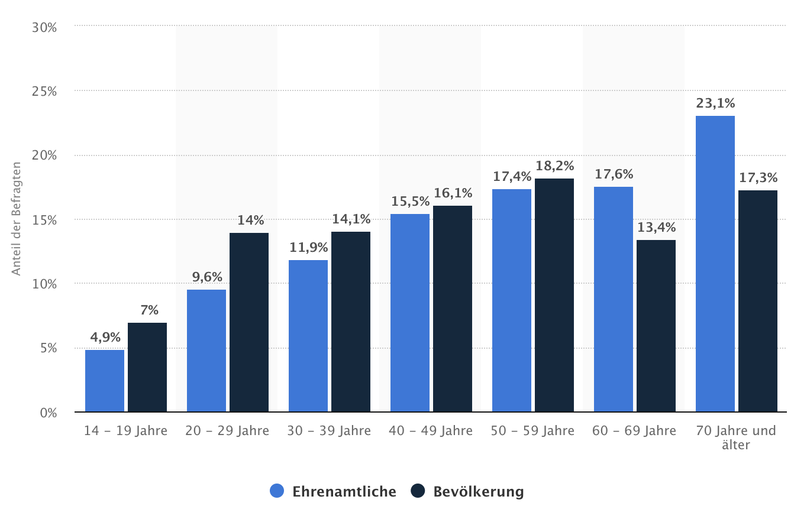
NutzerPotenzial
Notes:
Rechts: https://de.statista.com/statistik/daten/studie/878673/umfrage/umfrage-in-deutschland-zum-alter-von-ehrenamtlichen/
Links: https://de.statista.com/statistik/daten/studie/173632/umfrage/verbreitung-ehrenamtlicher-arbeit/

Slide 4

Nutzen
Aktivisten
Anerkennung der Leistungen
Freischalten von Auszeichnungen und Gutscheinen
Spielcharakter
Institutionen / gemeinnützige Vereine
Hilfe bei der Umsetzung von Projekten
Sichtbarkeit der Projekte
Unternehmen
Unterstützung lokaler Gemeinde

Slide 5
Kreislauf
Aktivist APP
Anmelden
Projekt erstellen
Geld
Verein
Belohnungen
Ehrentaler
Unternehmen
Anmelden
Ehrenpunkte, Ehrentaler, Zertifikate
Arbeitsstunden
Vergünstigung
Ehrentaler
Job
Person
Auszeichnung / Zertifikat

Slide 6
Blockchain
Aktivist APP
Anmelden
Projekt erstellen
Geld
Verein
Belohnungen
Ehrentaler
Sponsor
Anmelden
Ehrenpunkte, Ehrentaler, Zertifikate
Arbeitsstunden
Vergünstigung
Ehrentaler
Job
User
Auszeichnung / Zertifikat

Slide 7

Warum Blockchain?!
Zertifikate über geleistete Arbeit (-> spätere Jobs)
Vertrauen zwischen Beteiligten muss aufgebaut und gehalten werden
Transparenz des Engagements
Vertrauen, Sicherheit, Nachvollziehbarkeit

Slide 8
Macht eine Blockchain hier Sinn?
Zertifikate werden selten nachgeprüft
Kein Vertrauen in das Unternehmen -> kein Vertrauen in die Blockchain
Implementierung kostet Geld
Fehler beim Eintragen nicht änderbar

Slide 9
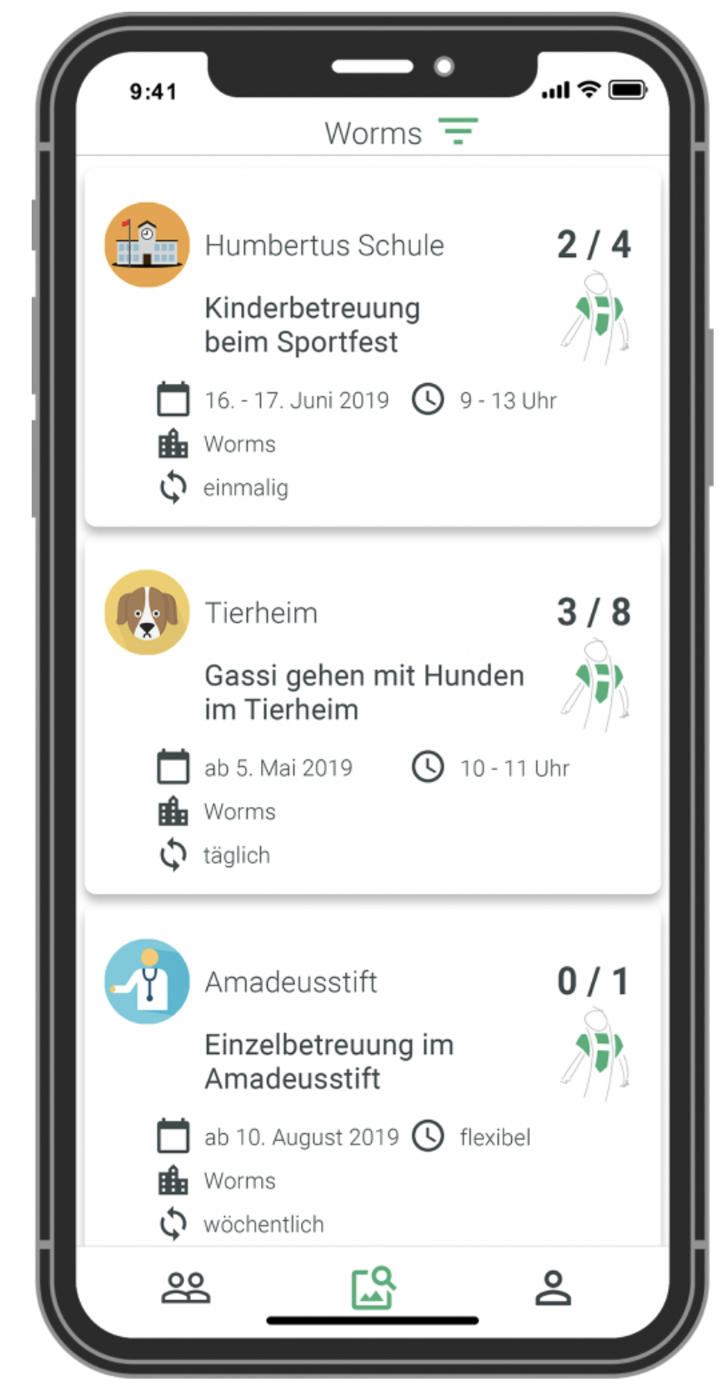
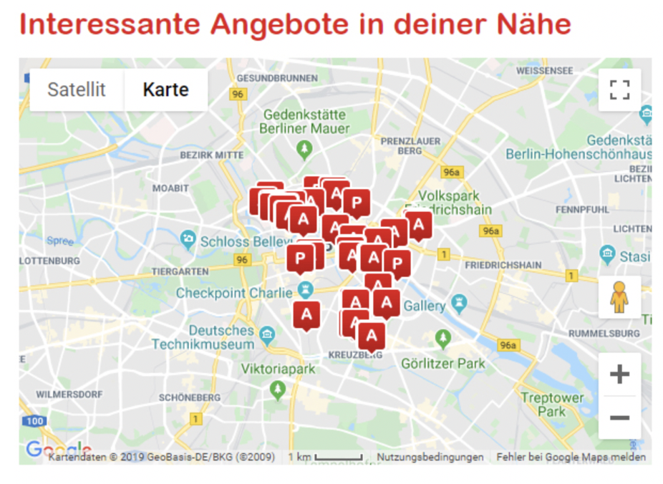
Angebote
Projekte in der Umgebung
Verschiedene Aktivitäten
Verschiedene Auszeichnungen
Unterschiedliche Arbeitszeiten

Slide 10
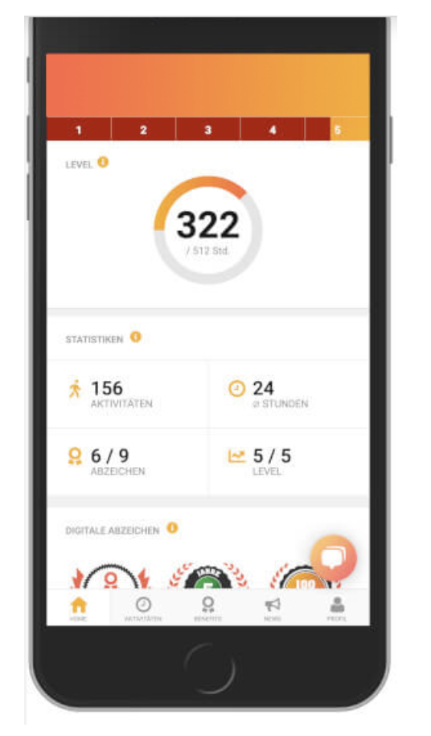
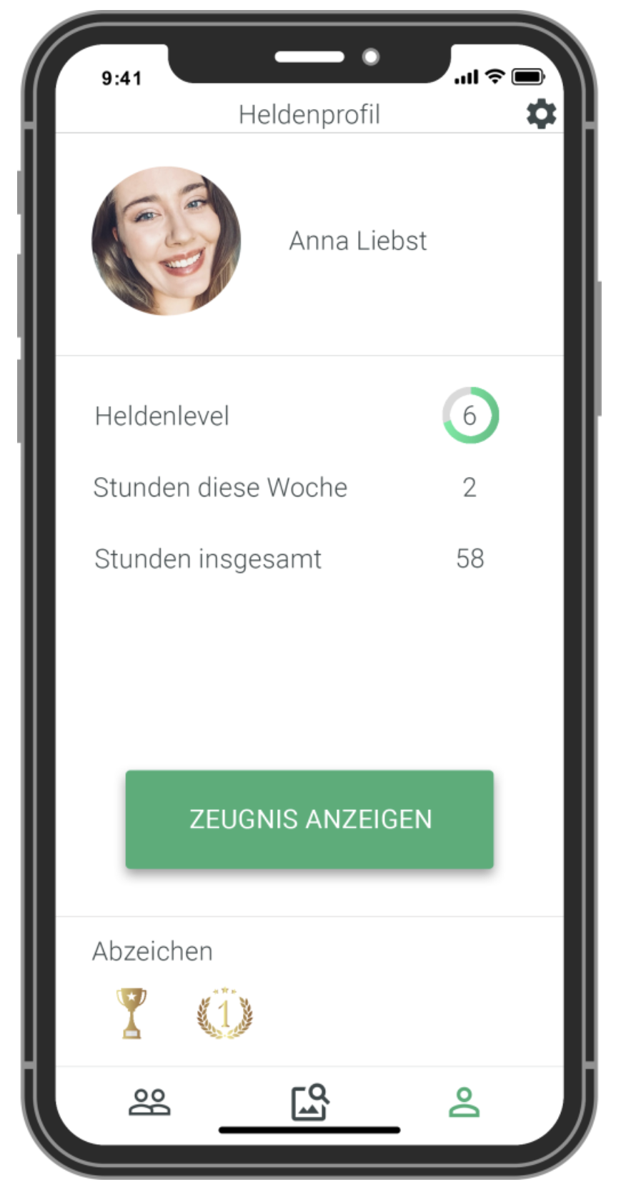
Profil
Übersicht über Belohnungen
Aktivitäten
Level
Ehrentaler
Auszeichnungen

Slide 11
Kosten
Jährliche Kosten
1 Projektleiter = 60.000€
2 Entwickler = 120.000€ (2* 60.000€)
1 Marketingmanager = 50.000€
1 Werkstudent Support = 17.000€
Steuerberater etc. = 25.000€
Gesamt = 272.000€

Slide 12
Finanzierung
Staat
Anträge
Aktivist APP
Förderung
Ehrentaler
Geld
Verein
Geld
Werbung
Publicity
Spende
Unternehmen
Person

Slide 13
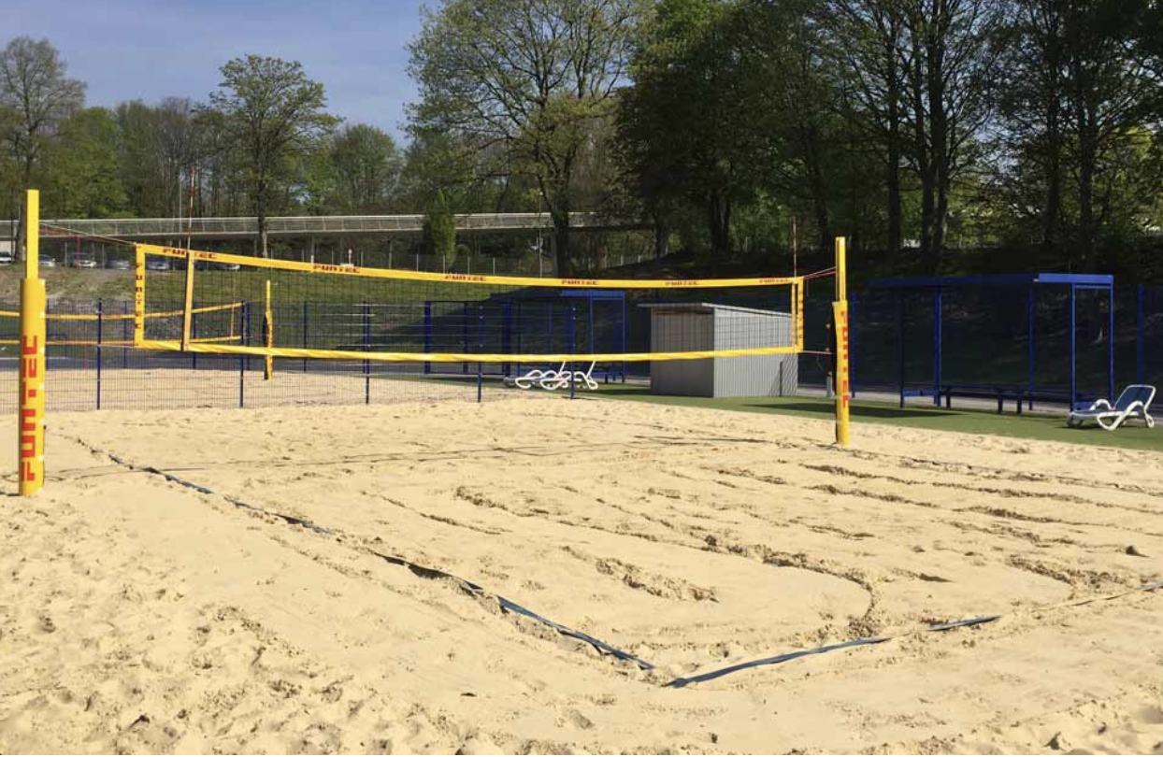
Aktivist
Aktion Mensch e.V.
Heinemannstraße 36
T +49 228 20 92 300
aktivist@aktion-mensch.de
www.aktion-mensch.de

Slide 14
Hurra!
Aktivist
Aktion Mensch e.V.
Heinemannstraße 36
T +49 228 20 92 300
aktivist@aktion-mensch.de
www.aktion-mensch.de

